Slide 1

Основы Информационных Технологий.
Лекция 3
Алгебра логики
Логические операции
Законы алгебры логики
Преобразование логических выражений
Логические основы ЭВМ
2023

Slide 2
Алгебра логики
Ульяновский государственный технический университет
ULSTU.RU

Slide 3
Алгебра логики
Алгебра логики
Алгебра логики (алгебра высказываний) – раздел математической логики, в котором изучаются логические операции над высказываниями. Чаще всего предполагается, что высказывания могут быть только истинными или ложными, то есть используется так называемая бинарная или двоичная логика, в отличие от, например, троичной логики.
Ульяновский государственный технический университет
ULSTU.RU

Slide 4
Алгебра логики
Высказывание
Основным предметом алгебры логики являются высказывания.
Под высказыванием понимается имеющее смысл языковое выражение, относительно которого можно утверждать, что оно либо истинно, либо ложно.
Высказывание должно быть повествовательным предложением, и противопоставляется повелительным, вопросительным и любым другим предложениям, оценка истинности или ложности которых невозможна.
Ульяновский государственный технический университет
ULSTU.RU

Slide 5
Алгебра логики
Высказывание
5 есть простое число
4+х=6
роза – цветок
все углы – прямые
3+5=9
Ульяновский государственный технический университет
ULSTU.RU

Slide 6
Алгебра логики
Виды высказываний
Логические высказывания принято подразделять на составные (или сложные) и элементарные.
Составные логические высказывания – это высказывания, содержащие логические постоянные. Составные высказывания строятся на основе других высказываний. Логическое значение сложного высказывания определяется логическим значением входящих в его состав высказываний и теми логическими постоянными, с помощью которых оно построено.
Элементарные логические высказывания – это высказывания, не относящиеся к составным.
Ульяновский государственный технический университет
ULSTU.RU

Slide 7
Алгебра логики
Виды высказываний
Пример элементарного высказывания:
5 < 7
Пример составного логического высказывания:
если 5 < 7, то 5 – чётное число
Ульяновский государственный технический университет
ULSTU.RU

Slide 8
Алгебра логики
Логические постоянные (логические константы)
Логическая постоянная (логическая операция) – название термина, сохраняющего одно и то же значение во всех высказываниях и не зависящего от конкретного содержания высказывания. Логические постоянные используются для соединения простых высказываний в сложные. Логические постоянные делятся на кванторы и логические союзы (связки). Логические постоянные служат как для выражения мыслей в повседневных рассуждениях, так и в научных доказательствах.
Ульяновский государственный технический университет
ULSTU.RU

Slide 9
Алгебра логики
Логические постоянные (логические константы)
Слова:
не; неверно, что; и; или; если…, то; тогда и только тогда, когда; либо…, либо; несовместно; ни…, ни; не…, но; но
и их ближайшие синонимы являются логическими связками.
Слова:
для всех…имеет место, что; для некоторых…имеет место, что
и их ближайшие синонимы являются кванторами.
Ульяновский государственный технический университет
ULSTU.RU

Slide 10
Алгебра логики
Логические постоянные (логические константы)
Логические союзы являются частью языка логики высказываний, кванторы были дополнительно введены в язык логики предикатов, который является расширением языка логики высказываний.
Ульяновский государственный технический университет
ULSTU.RU

Slide 11
Алгебра логики
Логика предикатов
Логика предикатов – это раздел символической логики, изучающий рассуждения и другие языковые контексты с учётом внутренней структуры входящих в них простых высказываний, при этом выражения языка трактуются функционально, то есть как знаки некоторых функций или же как знаки аргументов этих функций.
Ульяновский государственный технический университет
ULSTU.RU

Slide 12
Алгебра логики
Предикат
Понятие «предикат» обобщает понятие «высказывание». Неформально говоря, предикат – это высказывание, в которое можно подставлять аргументы. Если аргумент один – то предикат выражает свойство аргумента, если больше – то отношение между аргументами.
Пример предикатов. Возьмём высказывания: «Сократ – человек», «Платон – человек». Оба эти высказывания выражают свойство «быть человеком». Таким образом, мы можем рассматривать предикат «быть человеком» и говорить, что он выполняется для Сократа и Платона.
Ульяновский государственный технический университет
ULSTU.RU

Slide 13
Алгебра логики
Предикат
Язык логики высказываний не вполне подходит для выражения логических рассуждений, проводимых людьми, более удобен для этого язык логики предикатов.
Пример рассуждения, не выразимого в логике высказываний.
Все люди смертны. Сократ - человек. Следовательно, Сократ смертен.
Это рассуждение на языке логики высказываний можно записать тремя отдельными высказываниями. Однако никакой связи между ними установить не удастся. На языке логики предикатов эти предложения можно выразить с помощью двух предикатов: «быть человеком» и «быть смертным». Первое предложение устанавливает связь между этими предикатами.
Ульяновский государственный технический университет
ULSTU.RU

Slide 14
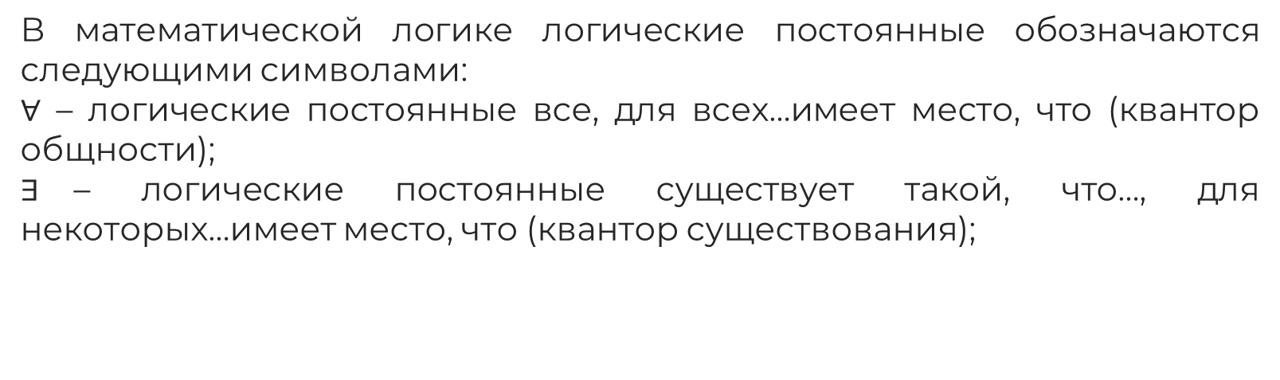
Алгебра логики
Логические постоянные (логические константы)
В математической логике логические постоянные обозначаются следующими символами:
$∀$ – логические постоянные все, для всех…имеет место, что (квантор общности);
$∃$– логические постоянные существует такой, что…, для некоторых…имеет место, что (квантор существования);
Ульяновский государственный технический университет
ULSTU.RU

Slide 15
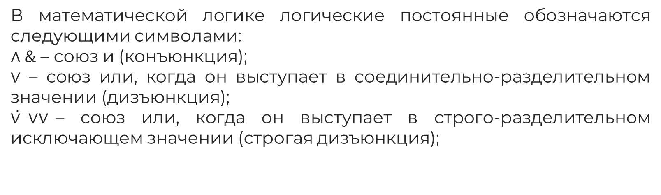
Алгебра логики
Логические постоянные (логические константы)
В математической логике логические постоянные обозначаются следующими символами:
$∧\&$ – союз и (конъюнкция);
$∨$ – союз или, когда он выступает в соединительно-разделительном значении (дизъюнкция);
$\dot{∨ }∨∨$– союз или, когда он выступает в строго-разделительном исключающем значении (строгая дизъюнкция);
Ульяновский государственный технический университет
ULSTU.RU

Slide 16
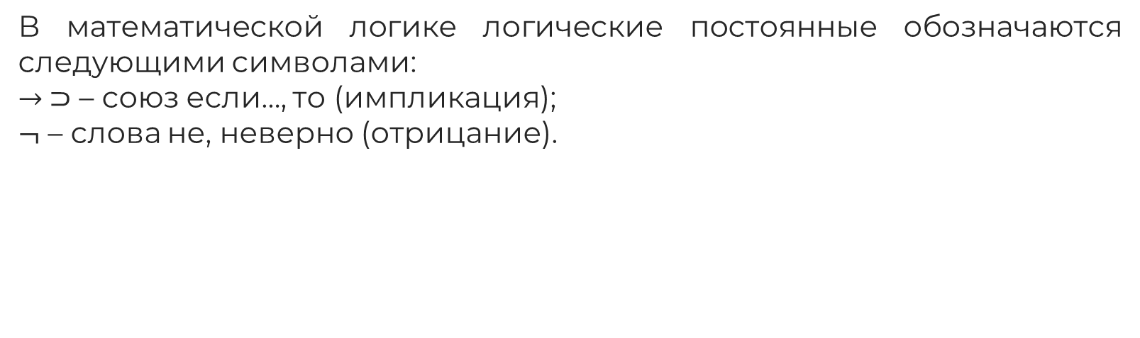
Алгебра логики
Логические постоянные (логические константы)
В математической логике логические постоянные обозначаются следующими символами:
$→ ⊃$ – союз если…, то (импликация);
$¬$ – слова не, неверно (отрицание).
Ульяновский государственный технический университет
ULSTU.RU

Slide 17
Логические операции
Ульяновский государственный технический университет
ULSTU.RU

Slide 18
Логические операции
Таблица истинности
Таблица истинности – таблица, описывающая логическую функцию. Под «логической функцией» понимается функция, у которой значения переменных (параметров функции) и значение самой функции выражают логическую истинность (0 или 1).
Табличное задание функций встречается не только в логике, но и в логических функциях. Особенно часто таблицы истинности применяются в булевой алгебре.
Ульяновский государственный технический университет
ULSTU.RU

Slide 19
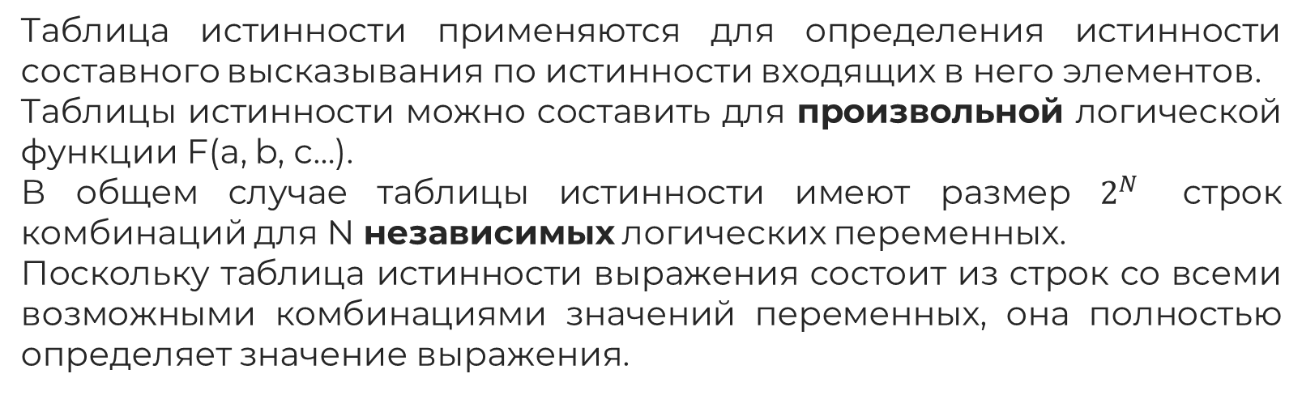
Логические операции
Таблица истинности
Таблица истинности применяются для определения истинности составного высказывания по истинности входящих в него элементов.
Таблицы истинности можно составить для произвольной логической функции F(a, b, c…).
В общем случае таблицы истинности имеют размер $2^{N}$ строк комбинаций для N независимых логических переменных.
Поскольку таблица истинности выражения состоит из строк со всеми возможными комбинациями значений переменных, она полностью определяет значение выражения.
Ульяновский государственный технический университет
ULSTU.RU

Slide 20
Логические операции
Логические операции
Инверсия
Конъюнкция
Дизъюнкция
Импликация
Эквивалентность
Сильная дизъюнкция
Антиконъюнкция
Антидизъюнкция
Ульяновский государственный технический университет
ULSTU.RU

Slide 21
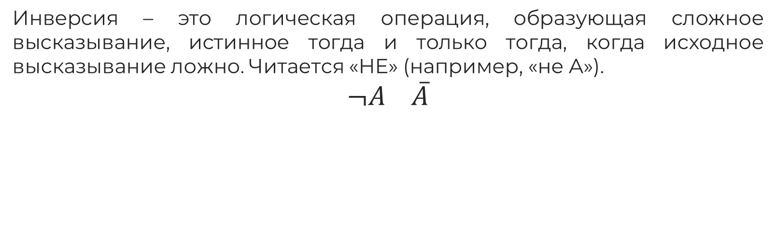
Логические операции
Инверсия
Инверсия – это логическая операция, образующая сложное высказывание, истинное тогда и только тогда, когда исходное высказывание ложно. Читается «НЕ» (например, «не А»).
$$¬A \overline{A}$$
A | не A
0 | 1
1 | 0
Ульяновский государственный технический университет
ULSTU.RU

Slide 22
Логические операции
Инверсия. Пример
Дано высказывание
А=<Марсель-столица Франции>
Тогда
«не А»=«не Марсель-столица Франции»
Высказывание не А означает – не верно, что А, т.е. не верно, что <Марсель-столица Франции>
Ульяновский государственный технический университет
ULSTU.RU

Slide 23

Логические операции
Конъюнкция
Конъюнкция – это логическая операция, образующая сложное высказывание, истинное тогда и только тогда, когда истинны оба исходных высказывания. Читается «И» (например, «А и B»).
$$A⋀B A\&B A∗B$$
A | B | A и B
0 | 0 | 0
0 | 1 | 0
1 | 0 | 0
1 | 1 | 1
Ульяновский государственный технический университет
ULSTU.RU

Slide 24
Логические операции
Конъюнкция. Пример
Даны высказывания
А=«Москва – столица России»
В=«Рим – столица Италии»
Сложное высказывание
«А и В»=«Москва – столица России и Рим – столица Италии»
истинно, так как истинны оба высказывания.
Ульяновский государственный технический университет
ULSTU.RU

Slide 25

Логические операции
Дизъюнкция
Дизъюнкция – это логическая операция, образующая сложное высказывание, истинное тогда, когда истинно хотя бы одно из исходных высказываний. Читается «ИЛИ» (например, «А или B»).
$$A∨B A+B$$
A | B | A или B
0 | 0 | 0
0 | 1 | 1
1 | 0 | 1
1 | 1 | 1
Ульяновский государственный технический университет
ULSTU.RU

Slide 26
Логические операции
Дизъюнкция. Пример
Даны высказывания
А=«2+3=5»
В=«3+3=5»
Сложное высказывание
«А или В»=«2+3=5 или 3+3=5»
истинно, так как истинно высказывание А.
Ульяновский государственный технический университет
ULSTU.RU

Slide 27

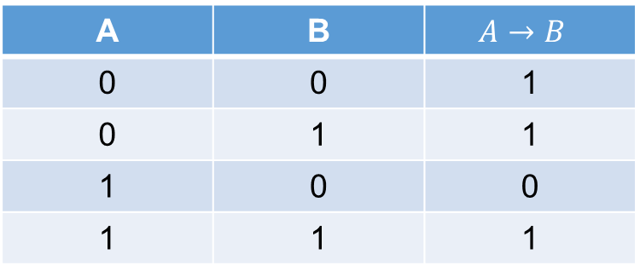
Логические операции
Импликация
Импликация – это логическая операция, образующая сложное высказывание, ложное тогда и только тогда, когда первое исходное высказывание истинно, а второе – ложно. Читается «ЕСЛИ...ТО» (например, «если А, то B»).
$$A→B A⊇B$$
A | B | $$A→B$$
0 | 0 | 1
0 | 1 | 1
1 | 0 | 0
1 | 1 | 1
Ульяновский государственный технический университет
ULSTU.RU

Slide 28
Логические операции
Импликация. Пример
Даны высказывания
А=«2+2=4»
В=«1–8=5»
Сложное высказывание
«Если А то В»=«если 2+2=4, то 1–8=5»
ложно, так как высказывание А истинно, а В – ложно.
Ульяновский государственный технический университет
ULSTU.RU

Slide 29

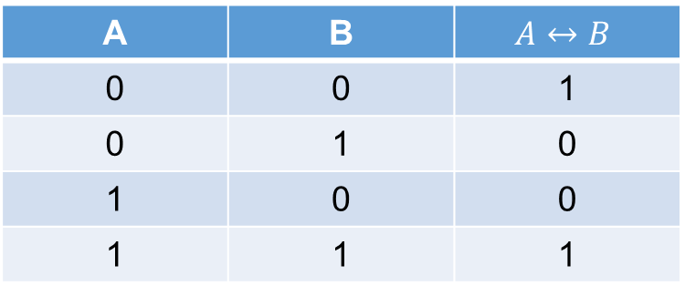
Логические операции
Эквивалентность
Эквивалентность – это логическая операция, образующая сложное высказывание, истинное тогда и только тогда, когда значения исходных высказываний совпадают. Читается «ТОГДА И ТОЛЬКО ТОГДА, КОГДА» (например, «А тогда и только тогда, когда B»).
$$A↔B A∼B$$
A | B | $$A↔B$$
0 | 0 | 1
0 | 1 | 0
1 | 0 | 0
1 | 1 | 1
Ульяновский государственный технический университет
ULSTU.RU

Slide 30
Логические операции
Эквивалентность. Пример
Даны высказывания
А=«2+2=7»
В=«1–8=5»
Сложное высказывание
«А тогда и только тогда, когда В»=
«2+2=7 тогда и только тогда, когда 1–8=5»
истинно, так как оба высказывания ложны.
Ульяновский государственный технический университет
ULSTU.RU

Slide 31

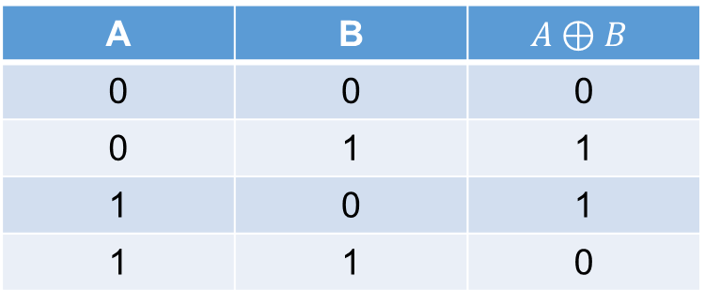
Логические операции
Сильная дизъюнкция
Сильная (строгая) дизъюнкция – это логическая операция, образующая сложное высказывание, истинное тогда и только тогда, когда значения исходных высказываний не совпадают. Читается «ИЛИ (ЛИБО)» (например, «А или B»).
$$A⊕B A XOR B$$
A | B | $$A⊕B$$
0 | 0 | 0
0 | 1 | 1
1 | 0 | 1
1 | 1 | 0
Ульяновский государственный технический университет
ULSTU.RU

Slide 32
Логические операции
Сильная дизъюнкция. Пример
Даны высказывания
А=«2+2=4»
В=«1–8=5»
Сложное высказывание
«А или В»=«2+2=4 или 1–8=5»
истинно, так как высказывание А истинно, а В – ложно.
Ульяновский государственный технический университет
ULSTU.RU

Slide 33

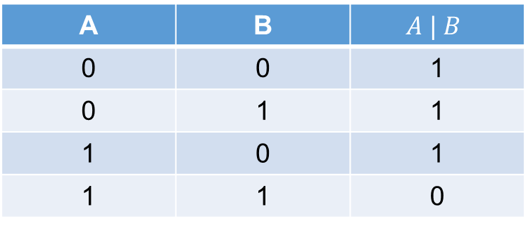
Логические операции
Антиконъюнкция
Результатом операции антиконъюнкции для высказываний А и В будет ложь только тогда, когда оба высказывания истинны. В остальных случаях результатом операции всегда будет истина. Читается «НЕВЕРНО, ЧТО … И …» (например, «Неверно, что А и B»).
$$A | B \overline{A∧B}$$
A | B | $$A | B$$
0 | 0 | 1
0 | 1 | 1
1 | 0 | 1
1 | 1 | 0
Ульяновский государственный технический университет
ULSTU.RU

Slide 34
Логические операции
Антиконъюнкция. Пример
Даны высказывания
А=«Москва – столица России»
В=«Рим – столица Италии»
Сложное высказывание
«неверно, что А и В»=
«неверно, что Москва–столица России и Рим–столица Италии»
ложно, так как истинны оба высказывания.
Ульяновский государственный технический университет
ULSTU.RU

Slide 35

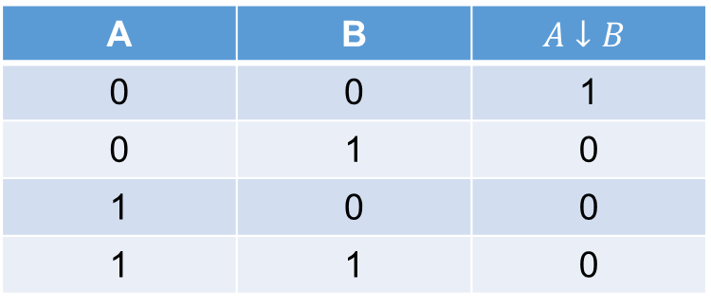
Логические операции
Антидизъюнкция
Результатом операции антидизъюнкции для высказываний А и В будет истинна только тогда, когда оба высказывания ложны. В остальных случаях результатом операции всегда будет ложь. Читается «НИ … , НИ …» (например, «Ни А, ни B»).
$$A↓B \overline{A∨B}$$
A | B | $$A↓B$$
0 | 0 | 1
0 | 1 | 0
1 | 0 | 0
1 | 1 | 0
Ульяновский государственный технический университет
ULSTU.RU

Slide 36
Логические операции
Антидизъюнкция. Пример
Даны высказывания
А=«Рим – столица России»
В=«Москва – столица Италии»
Сложное высказывание
«Ни А, ни В»=
«ни Рим–столица России, ни Москва–столица Италии»
истинно, так как ложны оба высказывания.
Ульяновский государственный технический университет
ULSTU.RU

Slide 37
Логические операции
Порядок выполнения логических операций
Операции в скобках.
Инверсия.
Конъюнкция.
Дизъюнкция.
Импликация.
Эквивалентность.
Операции, имеющие один ранг выполняются в порядке очередности.
Ульяновский государственный технический университет
ULSTU.RU

Slide 38
Законы алгебры логики
Ульяновский государственный технический университет
ULSTU.RU

Slide 39

Законы алгебры логики
Переместительный (коммутативный) закон
для логического умножения:
$$A∧B=B∧A$$
для логического сложения:
$$A∨B=B∨A$$
Ульяновский государственный технический университет
ULSTU.RU

Slide 40

Законы алгебры логики
Сочетательный (ассоциативный) закон
для логического умножения:
$$(A∧B)∧С=A∧(B∧С)$$
для логического сложения:
$$(A∨B)∨С=A∨(B∨С)$$
При одинаковых знаках операций скобки можно ставить произвольно или вообще опускать.
Ульяновский государственный технический университет
ULSTU.RU

Slide 41

Законы алгебры логики
Распределительный (дистрибутивный) закон
для логического умножения:
$$A∧(B∨С)=(A∧B)∨(A∧С)$$
для логического сложения:
$$A∨(B∧С)=(A∨B)∧(A∨С)$$
Ульяновский государственный технический университет
ULSTU.RU

Slide 42

Законы алгебры логики
Закон двойного отрицания
Двойное отрицание исключает отрицание:
$$\overset{̿}{A}=A$$
Ульяновский государственный технический университет
ULSTU.RU

Slide 43
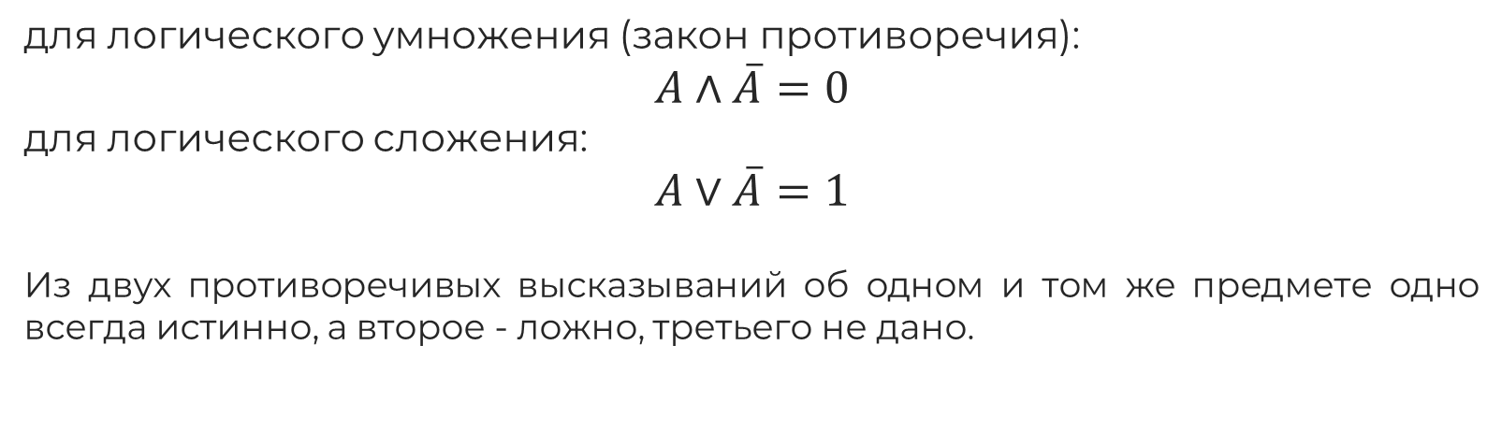
Законы алгебры логики
Закон исключения третьего
для логического умножения (закон противоречия):
$$A∧\overline{A}=0$$
для логического сложения:
$$A∨\overline{A}=1$$
Из двух противоречивых высказываний об одном и том же предмете одно всегда истинно, а второе - ложно, третьего не дано.
Ульяновский государственный технический университет
ULSTU.RU

Slide 44

Законы алгебры логики
Закон повторения
для логического умножения:
$$A∧A=A$$
для логического сложения:
$$A∨A=A$$
Ульяновский государственный технический университет
ULSTU.RU

Slide 45

Законы алгебры логики
Законы операций с 0 и 1
для логического умножения:
$$A∧0=0 A∧1=A$$
для логического сложения:
$$A∨0=A A∨1=1$$
Законы поглощения констант
Законы поглощения переменных
Ульяновский государственный технический университет
ULSTU.RU

Slide 46

Законы алгебры логики
Законы общей инверсии (Законы де Моргана)
для логического умножения:
$$\overline{A∧B}=\overline{A}∨\overline{B}$$
для логического сложения:
$$\overline{A∨B}=\overline{A}∧\overline{B}$$
Ульяновский государственный технический университет
ULSTU.RU

Slide 47

Законы алгебры логики
Загоны поглощения
для логического умножения:
$$A∧(A∨B))=A$$
для логического сложения:
$$A∨(A∧B)=A$$
Ульяновский государственный технический университет
ULSTU.RU

Slide 48
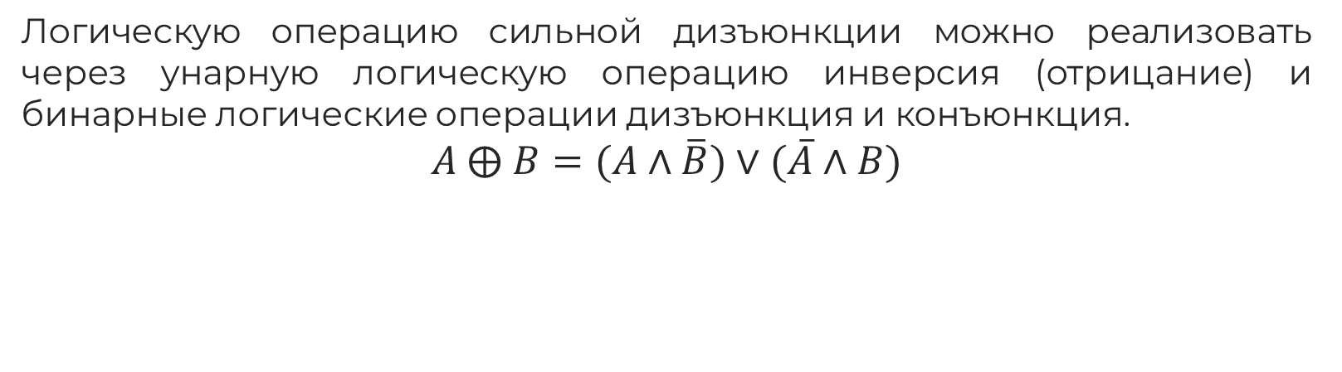
Законы алгебры логики
Реализация сильной дизъюнкции
Логическую операцию сильной дизъюнкции можно реализовать через унарную логическую операцию инверсия (отрицание) и бинарные логические операции дизъюнкция и конъюнкция.
$$A ⨁ B=(A∧\overline{B})∨(\overline{A}∧B)$$
Ульяновский государственный технический университет
ULSTU.RU

Slide 49
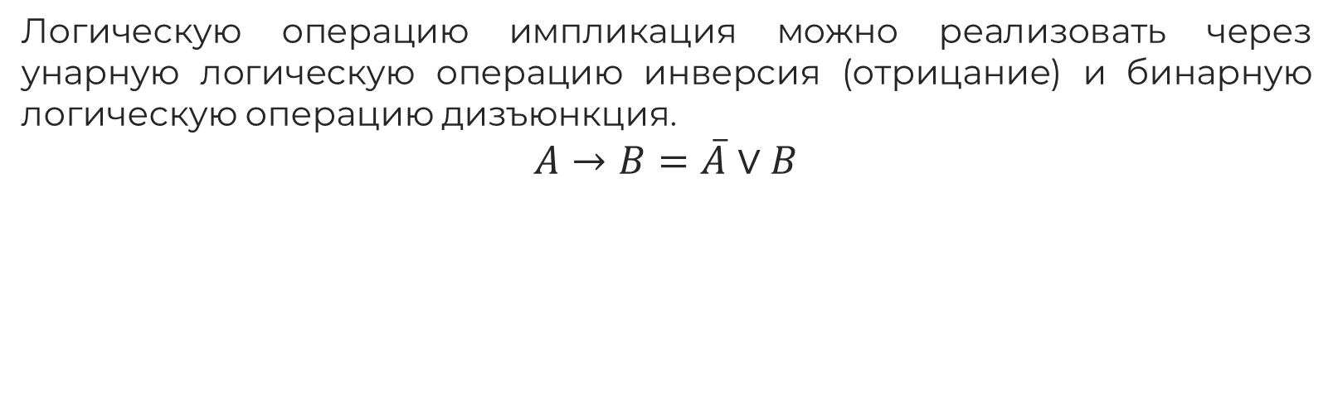
Законы алгебры логики
Реализация импликации
Логическую операцию импликация можно реализовать через унарную логическую операцию инверсия (отрицание) и бинарную логическую операцию дизъюнкция.
$$A→B=\overline{A}∨B$$
Ульяновский государственный технический университет
ULSTU.RU

Slide 50
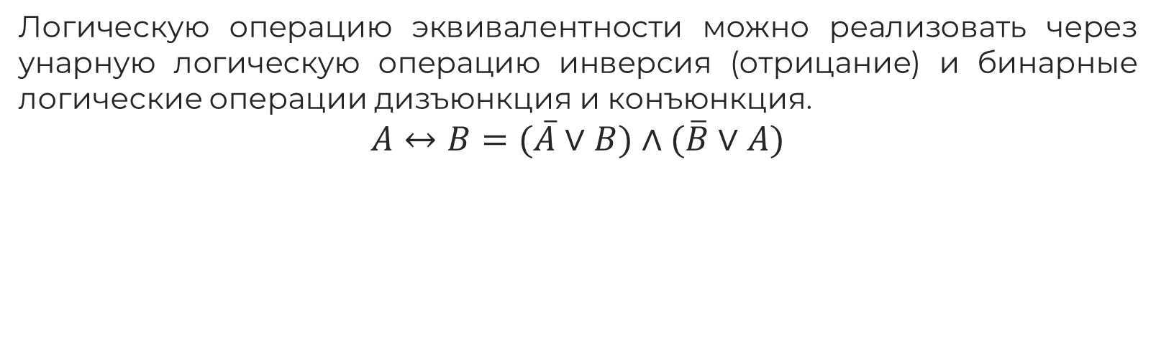
Законы алгебры логики
Реализация эквивалентности
Логическую операцию эквивалентности можно реализовать через унарную логическую операцию инверсия (отрицание) и бинарные логические операции дизъюнкция и конъюнкция.
$$A↔B=(\overline{A}∨B)∧(\overline{B}∨A)$$
Ульяновский государственный технический университет
ULSTU.RU

Slide 51
Преобразование логических выражений
Ульяновский государственный технический университет
ULSTU.RU

Slide 52
Преобразование логических выражений
Упрощение формул
Под упрощением формулы, не содержащей операций импликации и эквивалентности, понимают равносильное преобразование, приводящее к формуле, которая:
либо содержит по сравнению с исходной меньшее число операций конъюнкции и дизъюнкции и не содержит отрицаний неэлементарных формул;
либо содержит меньшее число вхождений переменных.
Ульяновский государственный технический университет
ULSTU.RU

Slide 53
Преобразование логических выражений
Преобразования логических формул
Преобразования логических формул:
похожи на преобразования формул в обычной алгебре (вынесение общего множителя за скобки, использование переместительного и сочетательного законов и т.п.);
основаны на свойствах, которыми не обладают операции обычной алгебры (использование распределительного закона для конъюнкции, законов поглощения, склеивания, де Моргана и др.)
Ульяновский государственный технический университет
ULSTU.RU

Slide 54

Преобразование логических выражений
Пример 1
Логическая формула: $F=(A∧\overline{B})→A$
Приоритеты операций:
отрицание: $\overline{B}$
конъюнкция: $A∧\overline{B}$
импликация: $(A∧\overline{B})→A$
Ульяновский государственный технический университет
ULSTU.RU

Slide 55

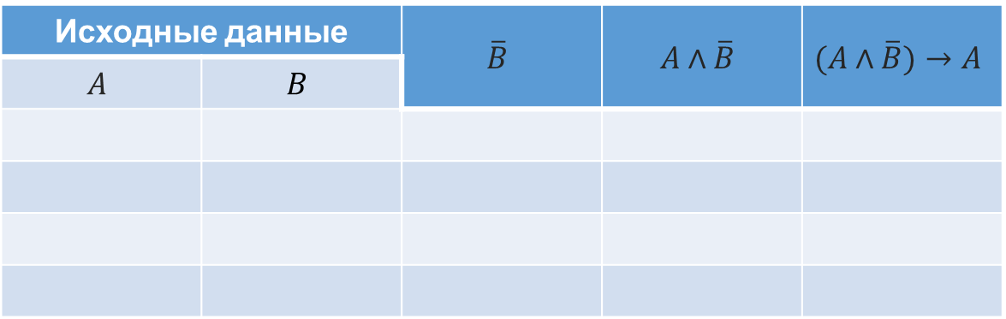
Преобразование логических выражений
Пример 1. Создание таблицы
Логическая формула: $F=(A∧\overline{B})→A$
Исходные данные |  | $$\overline{B}$$ | $$A∧\overline{B}$$ | $$(A∧\overline{B})→A$$
$$A$$ | $$B$$
Ульяновский государственный технический университет
ULSTU.RU

Slide 56
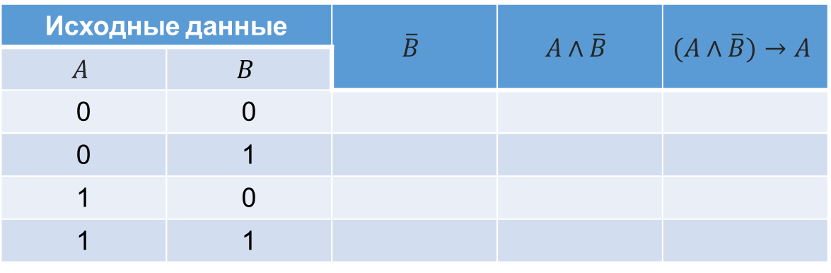
Преобразование логических выражений
Пример 1. Заполнение данных
Логическая формула: $F=(A∧\overline{B})→A$
Исходные данные |  | $$\overline{B}$$ | $$A∧\overline{B}$$ | $$(A∧\overline{B})→A$$
$$A$$ | $$B$$
0 | 0
0 | 1
1 | 0
1 | 1
Ульяновский государственный технический университет
ULSTU.RU

Slide 57

Преобразование логических выражений
Пример 1. Первая операция
Логическая формула: $F=(A∧\overline{B})→A$
Исходные данные |  | $$\overline{B}$$ | $$A∧\overline{B}$$ | $$(A∧\overline{B})→A$$
$$A$$ | $$B$$
0 | 0
0 | 1
1 | 0
1 | 1
1
0
1
A | не A
0 | 1
1 | 0
0
Ульяновский государственный технический университет
ULSTU.RU

Slide 58

Преобразование логических выражений
Пример 1. Вторая операция
Логическая формула: $F=(A∧\overline{B})→A$
Исходные данные |  | $$\overline{B}$$ | $$A∧\overline{B}$$ | $$(A∧\overline{B})→A$$
$$A$$ | $$B$$
0 | 0 | 1
0 | 1 | 0
1 | 0 | 1
1 | 1 | 0
0
0
A | B | A и B
0 | 0 | 0
0 | 1 | 0
1 | 0 | 0
1 | 1 | 1
1
0
Ульяновский государственный технический университет
ULSTU.RU

Slide 59
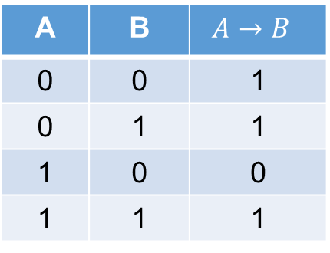
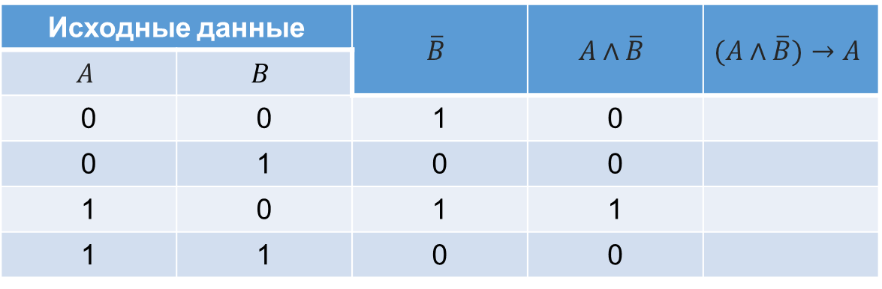
Преобразование логических выражений
Пример 2. Третья операция
Логическая формула: $F=(A∧\overline{B})→A$
Исходные данные |  | $$\overline{B}$$ | $$A∧\overline{B}$$ | $$(A∧\overline{B})→A$$
$$A$$ | $$B$$
0 | 0 | 1 | 0
0 | 1 | 0 | 0
1 | 0 | 1 | 1
1 | 1 | 0 | 0
1
A | B | $$A→B$$
0 | 0 | 1
0 | 1 | 1
1 | 0 | 0
1 | 1 | 1
1
1
1
Ульяновский государственный технический университет
ULSTU.RU

Slide 60
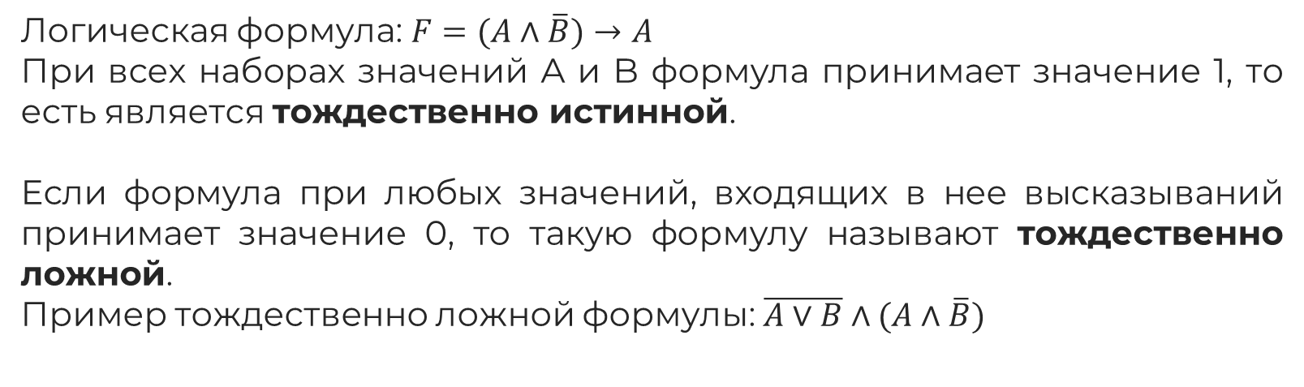
Преобразование логических выражений
Пример 1. Вывод
Логическая формула: $F=(A∧\overline{B})→A$
При всех наборах значений A и B формула принимает значение 1, то есть является тождественно истинной.
Если формула при любых значений, входящих в нее высказываний принимает значение 0, то такую формулу называют тождественно ложной.
Пример тождественно ложной формулы: $\overline{A∨B}∧(A∧\overline{B})$
Ульяновский государственный технический университет
ULSTU.RU

Slide 61

Преобразование логических выражений
Пример 2
Логическая формула: $F=(\overline{A}∨B)∧(\overline{A∧B})$
Приоритеты операций:
отрицание:$\overline{A}$
дизъюнкция: $\overline{A}∨B$
антиконъюнкция: $\overline{A∧B}$
конъюнкция:$(\overline{A}∨B)∧(\overline{A∧B})$
Ульяновский государственный технический университет
ULSTU.RU

Slide 62

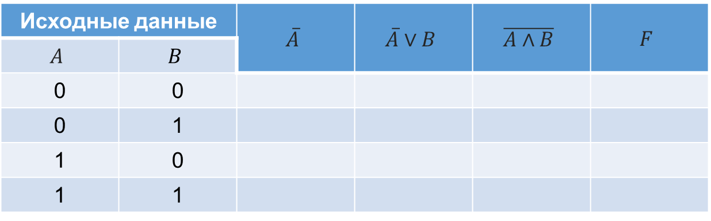
Преобразование логических выражений
Пример 2. Создание таблицы
Логическая формула:$F=(\overline{A}∨B)∧(\overline{A∧B})$
Исходные данные |  | $$\overline{A}$$ | $$\overline{A}∨B$$ | $$\overline{A∧B}$$ | $$F$$
$$A$$ | $$B$$
0 | 0
0 | 1
1 | 0
1 | 1
Ульяновский государственный технический университет
ULSTU.RU

Slide 63
Преобразование логических выражений
A | не A
0 | 1
1 | 0
Пример 2. Первая операция
Логическая формула:$F=(\overline{A}∨B)∧(\overline{A∧B})$
Исходные данные |  | $$\overline{A}$$ | $$\overline{A}∨B$$ | $$\overline{A∧B}$$ | $$F$$
$$A$$ | $$B$$
0 | 0
0 | 1
1 | 0
1 | 1
Ульяновский государственный технический университет
ULSTU.RU

Slide 64
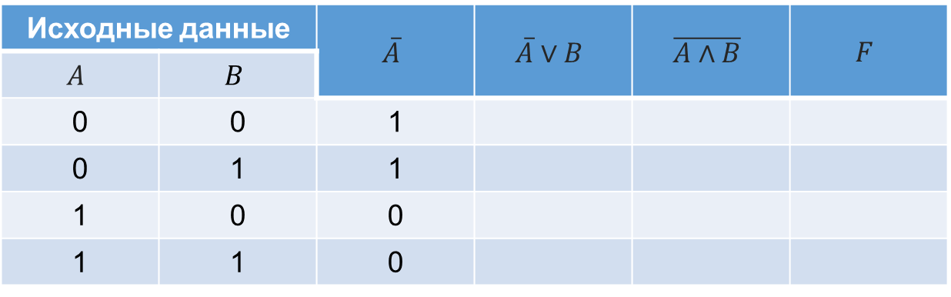
Преобразование логических выражений
A | B | A или B
0 | 0 | 0
0 | 1 | 1
1 | 0 | 1
1 | 1 | 1
Пример 2. Вторая операция
Логическая формула:$F=(\overline{A}∨B)∧(\overline{A∧B})$
Исходные данные |  | $$\overline{A}$$ | $$\overline{A}∨B$$ | $$\overline{A∧B}$$ | $$F$$
$$A$$ | $$B$$
0 | 0 | 1
0 | 1 | 1
1 | 0 | 0
1 | 1 | 0
Ульяновский государственный технический университет
ULSTU.RU

Slide 65
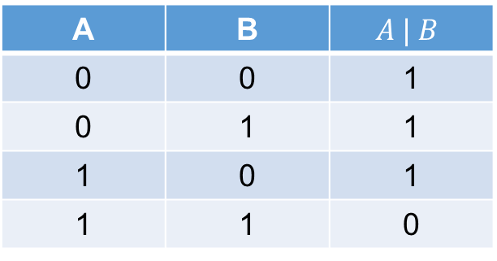

Преобразование логических выражений
A | B | $$A | B$$
0 | 0 | 1
0 | 1 | 1
1 | 0 | 1
1 | 1 | 0
Пример 2. Третья операция
Логическая формула:$F=(\overline{A}∨B)∧(\overline{A∧B})$
Исходные данные |  | $$\overline{A}$$ | $$\overline{A}∨B$$ | $$\overline{A∧B}$$ | $$F$$
$$A$$ | $$B$$
0 | 0 | 1 | 1
0 | 1 | 1 | 1
1 | 0 | 0 | 0
1 | 1 | 0 | 1
Ульяновский государственный технический университет
ULSTU.RU

Slide 66

Преобразование логических выражений
A | B | A и B
0 | 0 | 0
0 | 1 | 0
1 | 0 | 0
1 | 1 | 1
Пример 2. Четвертая операция
Логическая формула:$F=(\overline{A}∨B)∧(\overline{A∧B})$
Исходные данные |  | $$\overline{A}$$ | $$\overline{A}∨B$$ | $$\overline{A∧B}$$ | $$F$$
$$A$$ | $$B$$
0 | 0 | 1 | 1 | 1
0 | 1 | 1 | 1 | 1
1 | 0 | 0 | 0 | 1
1 | 1 | 0 | 1 | 0
Ульяновский государственный технический университет
ULSTU.RU

Slide 67

Преобразование логических выражений
Пример 2. Результат
Логическая формула:$F=(\overline{A}∨B)∧(\overline{A∧B})$
Исходные данные |  | $$\overline{A}$$ | $$\overline{A}∨B$$ | $$\overline{A∧B}$$ | $$F$$
$$A$$ | $$B$$
0 | 0 | 1 | 1 | 1 | 1
0 | 1 | 1 | 1 | 1 | 1
1 | 0 | 0 | 0 | 1 | 0
1 | 1 | 0 | 1 | 0 | 0
Ульяновский государственный технический университет
ULSTU.RU

Slide 68

Преобразование логических выражений
Пример 2. Преобразование
Логическая формула: $F=(\overline{A}∨B)∧(\overline{A∧B})$
$$\left(\overline{A}+B\right)∗\left(\overline{A∗B}\right)$$
$$\overline{A}∗\left(\overline{A}+\overline{B}\right)+B∗\left(\overline{A}+\overline{B}\right)$$
$$\overline{A}∗\overline{A}+\overline{A}∗\overline{B}+B∗\overline{A}+B∗\overline{B}$$
$$\overline{A}+\overline{A}∗(\overline{B}+B)$$
$$F=\overline{A}$$
Ульяновский государственный технический университет
ULSTU.RU

Slide 69

Преобразование логических выражений
Пример 3
Логическая формула: $F=\overline{A∧B}↔C∨\overline{B}$
Приоритеты операций:
отрицание: $\overline{B}$
дизъюнкция: $C∨\overline{B}$
антиконъюнкция: $\overline{A∧B}$
эквивалентность: $\overline{A∧B}↔C∨\overline{B}$
Ульяновский государственный технический университет
ULSTU.RU

Slide 70

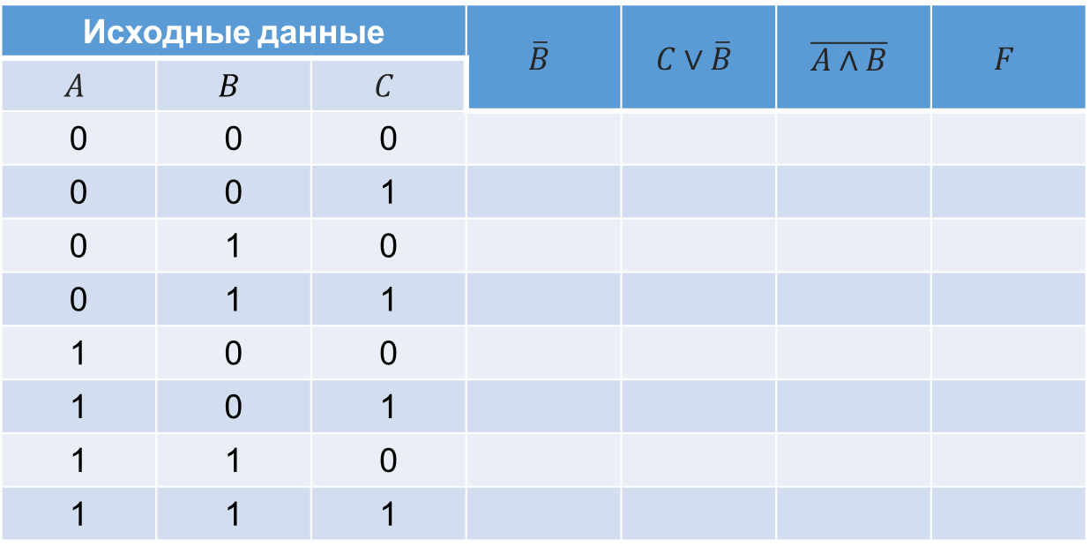
Преобразование логических выражений
Пример 3. Создание таблицы
Логическая формула:$F=\overline{A∧B}↔C∨\overline{B}$
Исходные данные |  |  | $$\overline{B}$$ | $$C∨\overline{B}$$ | $$\overline{A∧B}$$ | $$F$$
$$A$$ | $$B$$ | $$C$$
0 | 0 | 0
0 | 0 | 1
0 | 1 | 0
0 | 1 | 1
1 | 0 | 0
1 | 0 | 1
1 | 1 | 0
1 | 1 | 1
Ульяновский государственный технический университет
ULSTU.RU

Slide 71
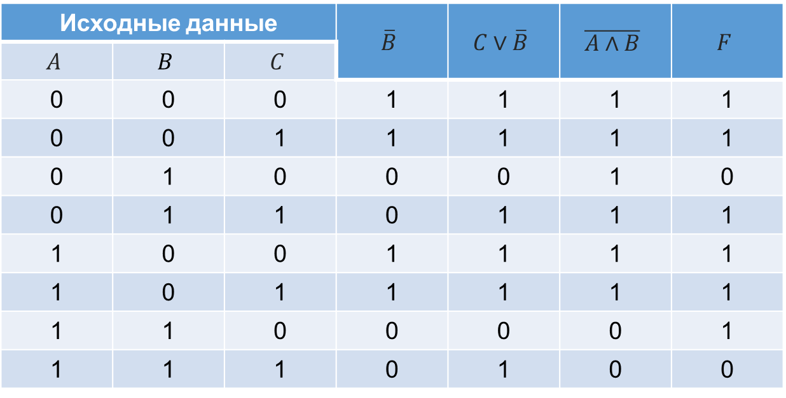
Преобразование логических выражений
Пример 3. Результат
Логическая формула:$F=\overline{A∧B}↔C∨\overline{B}$
Исходные данные |  |  | $$\overline{B}$$ | $$C∨\overline{B}$$ | $$\overline{A∧B}$$ | $$F$$
$$A$$ | $$B$$ | $$C$$
0 | 0 | 0 | 1 | 1 | 1 | 1
0 | 0 | 1 | 1 | 1 | 1 | 1
0 | 1 | 0 | 0 | 0 | 1 | 0
0 | 1 | 1 | 0 | 1 | 1 | 1
1 | 0 | 0 | 1 | 1 | 1 | 1
1 | 0 | 1 | 1 | 1 | 1 | 1
1 | 1 | 0 | 0 | 0 | 0 | 1
1 | 1 | 1 | 0 | 1 | 0 | 0
Ульяновский государственный технический университет
ULSTU.RU

Slide 72
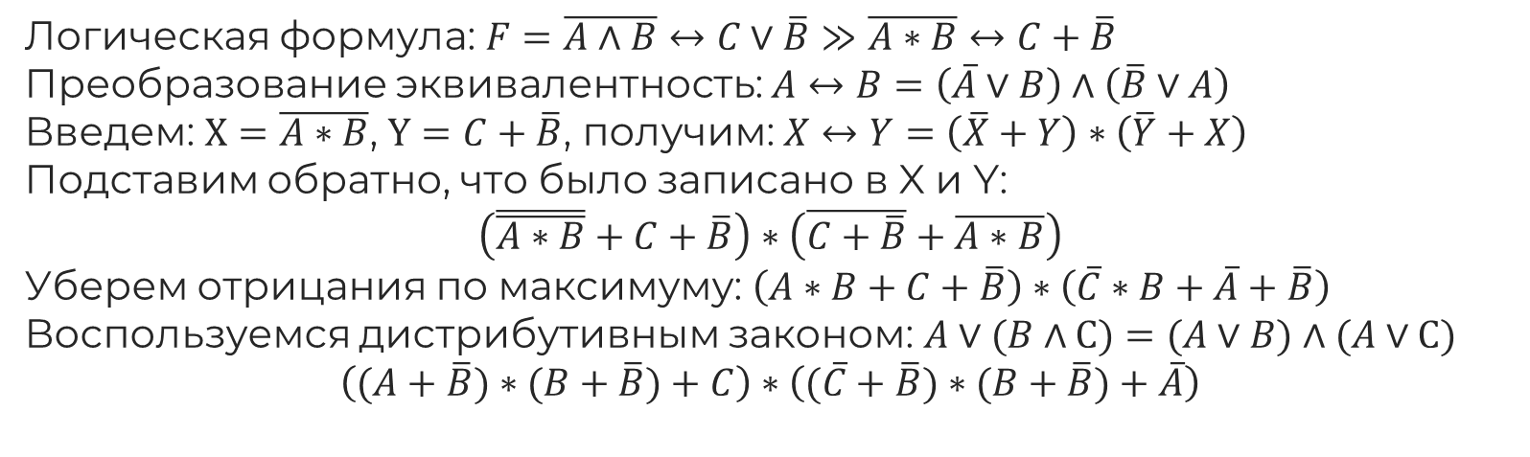
Преобразование логических выражений
Пример 3. Преобразование
Логическая формула: $F=\overline{A∧B}↔C∨\overline{B}≫\overline{A∗B}↔C+\overline{B}$
Преобразование эквивалентность: $A↔B=\left(\overline{A}∨B\right)∧\left(\overline{B}∨A\right)$
Введем: $X=\overline{A∗B}$, $Y=C+\overline{B}$, получим: $X↔Y=\left(\overline{X}+Y\right)∗\left(\overline{Y}+X\right)$
Подставим обратно, что было записано в X и Y:
$$\left(\overline{\overline{A∗B}}+C+\overline{B}\right)∗\left(\overline{C+\overline{B}}+\overline{A∗B}\right)$$
Уберем отрицания по максимуму: $\left(A∗B+C+\overline{B}\right)∗\left(\overline{C}∗B+\overline{A}+\overline{B}\right)$
Воспользуемся дистрибутивным законом: $A∨(B∧С)=(A∨B)∧(A∨С)$
$$\left((A+\overline{B})∗(B+\overline{B})+C\right)∗\left((\overline{C}+\overline{B})∗(B+\overline{B})+\overline{A}\right)$$
Ульяновский государственный технический университет
ULSTU.RU

Slide 73
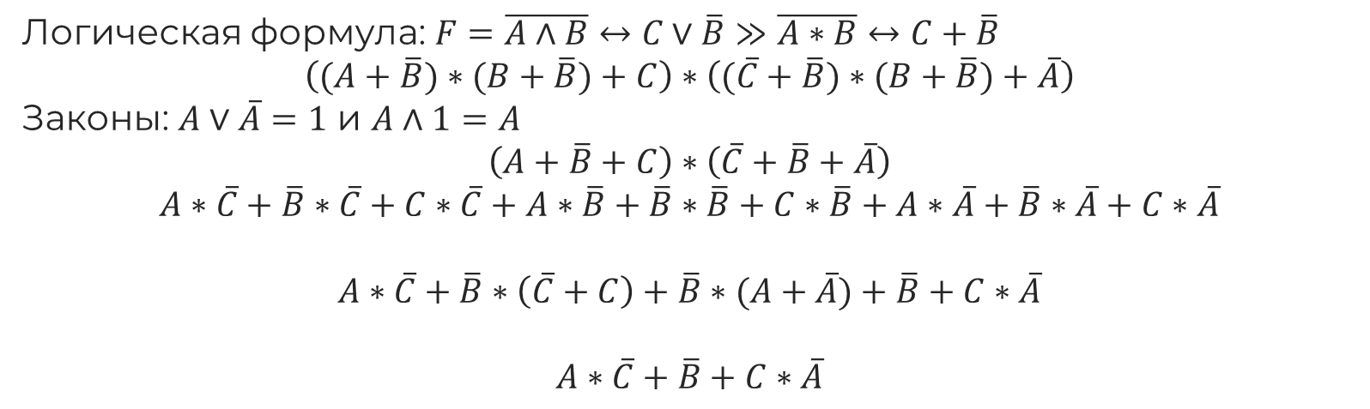
Преобразование логических выражений
Пример 3. Преобразование
Логическая формула: $F=\overline{A∧B}↔C∨\overline{B}≫\overline{A∗B}↔C+\overline{B}$
$$\left((A+\overline{B})∗(B+\overline{B})+C\right)∗\left((\overline{C}+\overline{B})∗(B+\overline{B})+\overline{A}\right)$$
Законы: $A∨\overline{A}=1$ и $A∧1=A$
$$\left(A+\overline{B}+C\right)∗\left(\overline{C}+\overline{B}+\overline{A}\right)$$
$$A∗\overline{C}+\overline{B}∗\overline{C}+C∗\overline{C}+A∗\overline{B}+\overline{B}∗\overline{B}+C∗\overline{B}+A∗\overline{A}+\overline{B}∗\overline{A}+C∗\overline{A}$$
$$A∗\overline{C}+\overline{B}∗\left(\overline{C}+C\right)+\overline{B}∗(A+\overline{A})+\overline{B}+C∗\overline{A}$$
$$A∗\overline{C}+\overline{B}+C∗\overline{A}$$
Ульяновский государственный технический университет
ULSTU.RU

Slide 74

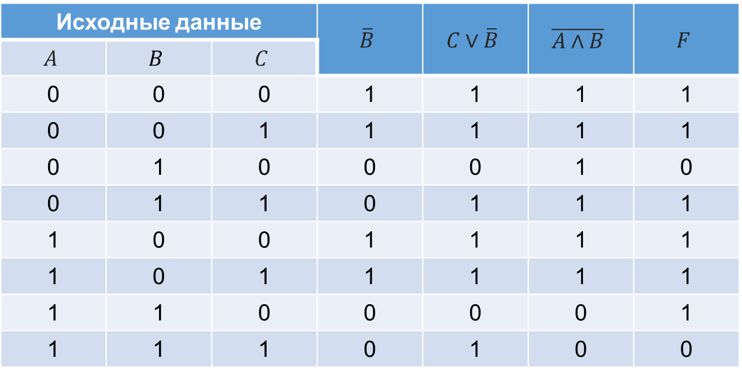
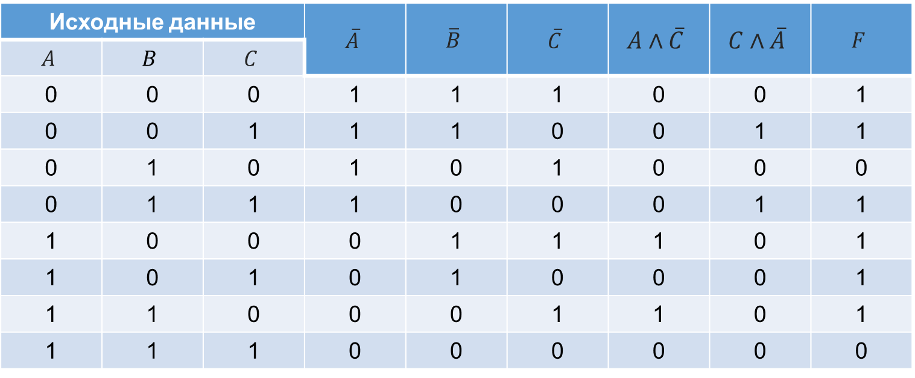
Преобразование логических выражений
Пример 3. Результат
Логическая формула:$F=A∧\overline{C}∨\overline{B}∗∨C∧\overline{A}$
Исходные данные |  |  | $$\overline{A}$$ | $$\overline{B}$$ | $$\overline{C}$$ | $$A∧\overline{C}$$ | $$C∧\overline{A}$$ | $$F$$
$$A$$ | $$B$$ | $$C$$
0 | 0 | 0 | 1 | 1 | 1 | 0 | 0 | 1
0 | 0 | 1 | 1 | 1 | 0 | 0 | 1 | 1
0 | 1 | 0 | 1 | 0 | 1 | 0 | 0 | 0
0 | 1 | 1 | 1 | 0 | 0 | 0 | 1 | 1
1 | 0 | 0 | 0 | 1 | 1 | 1 | 0 | 1
1 | 0 | 1 | 0 | 1 | 0 | 0 | 0 | 1
1 | 1 | 0 | 0 | 0 | 1 | 1 | 0 | 1
1 | 1 | 1 | 0 | 0 | 0 | 0 | 0 | 0
Исходные данные |  |  | $$\overline{B}$$ | $$C∨\overline{B}$$ | $$\overline{A∧B}$$ | $$F$$
$$A$$ | $$B$$ | $$C$$
0 | 0 | 0 | 1 | 1 | 1 | 1
0 | 0 | 1 | 1 | 1 | 1 | 1
0 | 1 | 0 | 0 | 0 | 1 | 0
0 | 1 | 1 | 0 | 1 | 1 | 1
1 | 0 | 0 | 1 | 1 | 1 | 1
1 | 0 | 1 | 1 | 1 | 1 | 1
1 | 1 | 0 | 0 | 0 | 0 | 1
1 | 1 | 1 | 0 | 1 | 0 | 0
Ульяновский государственный технический университет
ULSTU.RU

Slide 75
Логические основы ЭВМ
Ульяновский государственный технический университет
ULSTU.RU

Slide 76
Логические основы ЭВМ
Логические основы ЭВМ
Для описания того, как функционируют аппаратные средства компьютера очень удобен математический аппарат алгебры логики, поскольку основной системой счисления в компьютере является двоичная, в которой используются цифры «1» и «0».
Одни и те же устройства компьютера могут применяться для обработки и хранения как числовой информации, представленной в двоичной системе счисления, так и логических переменных.
Ульяновский государственный технический университет
ULSTU.RU

Slide 77
Логические основы ЭВМ
Логические основы ЭВМ
На этапе конструирования аппаратных средств алгебра логики позволяет значительно упростить логические функции, описывающие функционирование схем компьютера, и, следовательно, уменьшить число элементарных логических элементов, из десятков тысяч которых состоят основные узлы компьютера.
Ульяновский государственный технический университет
ULSTU.RU

Slide 78
Логические основы ЭВМ
Логический элемент
В логической схеме компьютера выделяют логические элементы. Логический элемент компьютера – это часть электронной логической схемы, которая реализует элементарную логическую формулу.
Логическими элементами компьютеров являются электронные схемы «И», «ИЛИ», «НЕ», «И-НЕ», «ИЛИ-НЕ». С помощью этих схем можно реализовать любую логическую формулу, описывающую работу устройств компьютера.
Ульяновский государственный технический университет
ULSTU.RU

Slide 79
Логические основы ЭВМ
Логический элемент
Каждый логический элемент имеет свое условное обозначение, которое выражает его логическую формулу, но не указывает на то, какая именно электронная схема в нем реализована. Это упрощает запись и понимание сложных логических схем.
Ульяновский государственный технический университет
ULSTU.RU

Slide 80
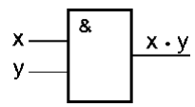
Логические основы ЭВМ
Схема «И»
Схема «И» реализует конъюнкцию двух или более логических значений. На выходе схемы «И» значение «1» будет тогда и только тогда, когда на всех входах будут «1». Когда хотя бы на одном входе будет «0», на выходе также будет «0».
Ульяновский государственный технический университет
ULSTU.RU

Slide 81
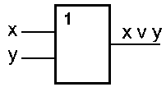
Логические основы ЭВМ
Схема «ИЛИ»
Схема «ИЛИ» реализует дизъюнкцию двух логических значений. На выходе схемы «ИЛИ» значение «0» будет тогда и только тогда, когда на всех входах будут «0». Когда хотя бы на одном входе будет «1», на выходе также будет «1».
Ульяновский государственный технический университет
ULSTU.RU

Slide 82
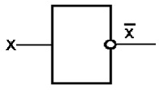
Логические основы ЭВМ
Схема «НЕ»
Схема «НЕ» (инвертор) реализует операцию отрицания. Если на входе схемы – «0», то на выходе будет «1». Когда на входе – «1», на выходе будет «0».
Ульяновский государственный технический университет
ULSTU.RU

Slide 83
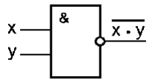
Логические основы ЭВМ
Схема «И-НЕ»
Схема «И-НЕ» состоит из элемента «И» и инвертора и осуществляет отрицание результата схемы «И». На выходе схемы «И-НЕ» значение «0» будет тогда и только тогда, когда на всех входах будут «1».
Ульяновский государственный технический университет
ULSTU.RU

Slide 84
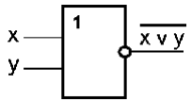
Логические основы ЭВМ
Схема «ИЛИ-НЕ»
Схема «ИЛИ-НЕ» состоит из элемента «ИЛИ» и инвертора и осуществляет отрицание результата схемы «ИЛИ». На выходе схемы «ИЛИ-НЕ» значение «1» будет тогда и только тогда, когда на всех входах будут «0».
Ульяновский государственный технический университет
ULSTU.RU

Slide 85
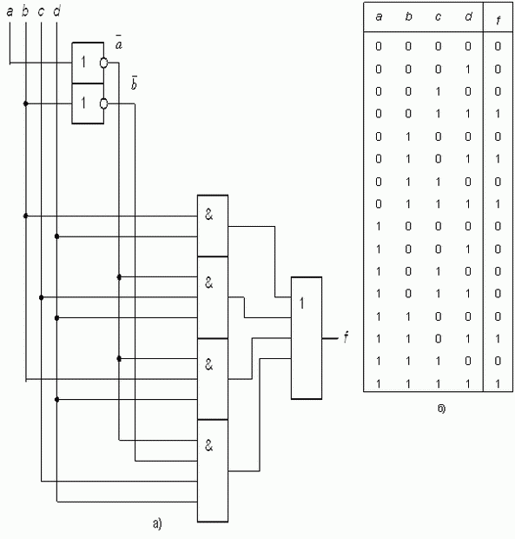
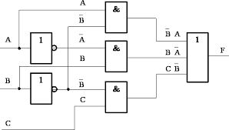
Логические основы ЭВМ
Логические основы ЭВМ
Ульяновский государственный технический университет
ULSTU.RU

Slide 86
Логические основы ЭВМ
Триггер
Триггером называют устройство, имеющее два устойчивых состояния, способное под воздействием внешних сигналов переходить из одного состояния в другое. Свое состояние триггер может сохранять сколь угодно долго. Поэтому он может использоваться в качестве элемента памяти ёмкостью 1 бит.
Триггер имеет два выхода: прямой Q и инверсный Q-. Состояние триггера определяют по значению сигнала на прямом выходе Q. Значения сигналов на прямом и инверсном выходах всегда противоположны.
Ульяновский государственный технический университет
ULSTU.RU

Slide 87
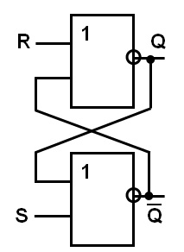
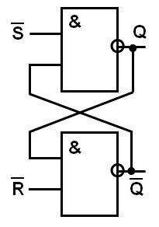
Логические основы ЭВМ
Триггер
Триггеры очень удобно строить на основе схем И-НЕ или ИЛИ-НЕ.
Например асинхронный RS-триггер в двух вариациях:
Ульяновский государственный технический университет
ULSTU.RU

Slide 88
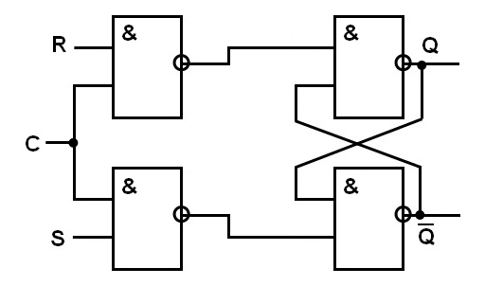
Логические основы ЭВМ
Триггер
Триггеры очень удобно строить на основе схем И-НЕ или ИЛИ-НЕ.
Например синхронный RS-триггер:
Ульяновский государственный технический университет
ULSTU.RU

Slide 89
Логические основы ЭВМ
Регистр
Регистрами называют устройства, предназначенные для приема, хранения и передачи информации. Последняя в регистре хранится в виде двоичного кода, каждому разряду которого соответствует свой элемент памяти (разряд регистра), выполненный на основе триггеров RS-, JK-, или D-типа.
Ульяновский государственный технический университет
ULSTU.RU

Slide 90
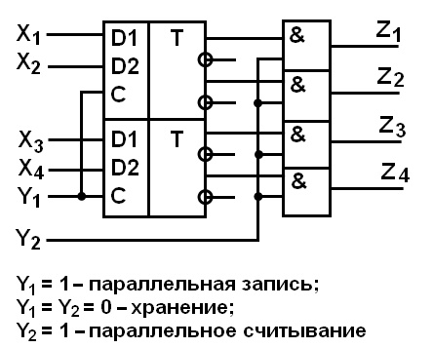
Логические основы ЭВМ
Регистр
Накопительный регистр с параллельными вводом и выводом информации:
Ульяновский государственный технический университет
ULSTU.RU

Slide 91
Логические основы ЭВМ
Сумматор
Сумматором называется узел ЭВМ, предназначенный для арифметического сложения кодов. Сумматоры в зависимости от используемых логических схем различаются на комбинационные и накапливающие. Комбинационный сумматор представляет собой комбинационную схему, которая формирует суммы слагаемых, подаваемых одновременно на входы схемы, и не имеет в своем составе элементов памяти. Накапливающие сумматоры имеют память, в которой накапливают результаты суммирования.
Ульяновский государственный технический университет
ULSTU.RU

Slide 92
Логические основы ЭВМ
Сумматор
По числу входов различают полусумматоры, одно и многоразрядные ( параллельные) сумматоры. В зависимости от того, как организованы межразрядные переносы, сумматоры делятся на сумматоры с последовательным, параллельным и групповыми переносами. В зависимости от системы счисления, сумматоры бывают двоичные, десятичные и прочие.
Основу всех сумматоров составляют одноразрядные сумматоры. Причем, сложение n-разрядных чисел осуществляется с помощью n одноразрядных сумматоров коммутацией цепей их переноса.
Ульяновский государственный технический университет
ULSTU.RU

Slide 93
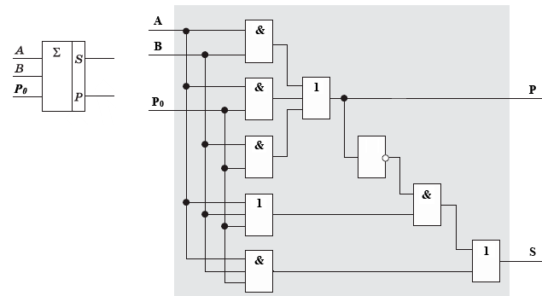
Логические основы ЭВМ
Полный одноразрядный сумматор
Операция «+» бинарная, поэтому полусумматор должен иметь два входа (A и B). В результате сложения двух одноразрядных двоичных чисел может получиться двухразрядное число (с переносом в следующий разряд).
Ульяновский государственный технический университет
ULSTU.RU

Slide 94
Спасибо за внимание!
Рады видеть Вас на наших мероприятиях!
2023

